Slide 1

INTELIGÊNCIA ARTIFICIAL · AULA 14
Deep learning e reconhecimento de imagem
Redes convolucionais (CNN) com Keras
Convolução
Pooling
CNN
Keras
Transfer learning

Slide 2





NAS AULAS PASSADAS
De onde viemos
Redes MLP (aula 11)
Tabela Q (aula 13)
Hoje: redes profundas
Neurônios, camadas, backpropagation. Lá, as imagens dos dígitos viraram um vetor de 64 pixels e deram 98,4% de acerto.
Quando o estado era enorme ou contínuo, a tabela deixou de servir; a saída seria uma rede neural.
Redes pensadas para imagens: elas aproveitam a vizinhança dos pixels, algo que o vetor achatado ignora.
Hoje: construir, passo a passo, uma rede convolucional que reconhece dígitos e roupas, e ver o que ela aprende por dentro.
Inteligência Artificial · Aula 14
2

Slide 3

ROTEIRO DE HOJE
O que vamos fazer nesta aula
1
Imagens como números
4
Keras na prática
MNIST e o limite do MLP
MLP e CNN no MNIST, curvas e erros
2
Convolução e pooling
5
Regularização
Filtros, mapas de características, à mão e em NumPy
Dropout, aumento de dados e Fashion-MNIST
3
A arquitetura da CNN
6
Transfer learning
Camadas, formas e contagem de parâmetros
Modelos pré-treinados, limites e ética
Inteligência Artificial · Aula 14
3

Slide 4




DEEP LEARNING
O que torna uma rede “profunda”
Muitas camadas
Aprende os atributos
Precisa de dados e poder
Redes com várias camadas ocultas empilhadas. Cada camada transforma a saída da anterior.
Em vez de atributos escritos à mão (como o “perímetro” na aula 10), a rede aprende sozinha o que é útil, camada a camada.
Funciona melhor com muitos exemplos e hardware rápido (GPU). Em poucos dados, outras técnicas costumam competir bem.
Em 2012, uma rede convolucional (AlexNet) venceu o concurso ImageNet de reconhecimento de imagens por larga margem, o que impulsionou o deep learning atual.
Inteligência Artificial · Aula 14
4

Slide 5

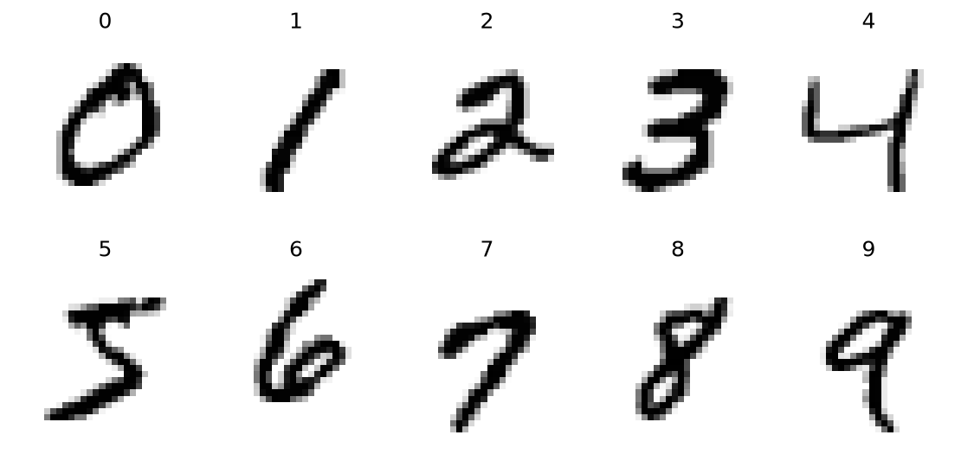
IMAGENS COMO NÚMEROS
MNIST: 70 000 dígitos escritos à mão
Tamanho
60 000 imagens de treino e 10 000 de teste, cada uma com 28 × 28 pixels.
Cada pixel
Um inteiro de 0 (fundo) a 255 (traço). Normalizamos dividindo por 255.
Rótulos
O dígito de 0 a 9 que a imagem representa: um problema de 10 classes.
O MNIST é um dos conjuntos mais usados para aprender: pequeno, limpo e rápido de treinar. Os exemplos acima são o primeiro de cada dígito no conjunto de treino.
Inteligência Artificial · Aula 14
5

Slide 6

IMAGENS COMO NÚMEROS
Carregando e preparando o MNIST
mnist_dados.py (imports omitidos)
Saída
(x_tr, y_tr), (x_te, y_te) = keras.datasets.mnist.load_data()
treino: (60000, 28, 28) (60000,)
print("treino:", x_tr.shape, y_tr.shape, " teste:", x_te.shape)
teste: (10000, 28, 28)
print("tipo:", x_tr.dtype, " minimo:", x_tr.min(), " maximo:", x_tr.max())
tipo: uint8 minimo: 0 maximo: 255
print("rotulos de 0 a 9; primeiros 10:", y_tr[:10].tolist())
rotulos de 0 a 9; primeiros 10:
print("exemplos por classe (treino):", np.bincount(y_tr).tolist())
[5, 0, 4, 1, 9, 2, 1, 3, 1, 4]
exemplos por classe (treino):
x_tr = x_tr.astype("float32") / 255.0
[5923, 6742, 5958, 6131, 5842,
x_te = x_te.astype("float32") / 255.0
5421, 5918, 6265, 5851, 5949]
depois de normalizar: 0.0 1.0
print("depois de normalizar:", x_tr.min(), x_tr.max())
forma para a CNN: (60000, 28, 28, 1)
x_tr = x_tr[..., np.newaxis] # (60000, 28, 28, 1): 1 canal
print("forma para a CNN:", x_tr.shape)
O último eixo é o canal: 1 para imagens em tons de cinza; 3 (vermelho, verde, azul) para imagens coloridas. Keras espera (exemplos, altura, largura, canais).
Inteligência Artificial · Aula 14
6

Slide 7


POR QUE CONVOLUÇÃO
O que o MLP perde ao “achatar” a imagem
Perde a vizinhança
Parâmetros demais
Sensível à posição
Ao achatar 28 × 28 em 784 números, o pixel de cima e o de baixo viram vizinhos distantes. O MLP não sabe que os pixels formam traços.
Uma foto de 224 × 224 × 3 tem 150 528 entradas: uma única camada Dense de 128 neurônios teria (150 528 + 1) × 128 = 19 267 712 parâmetros.
O mesmo traço, deslocado alguns pixels, ativa outros pesos: a rede precisa reaprender cada posição.
A ideia da convolução: usar um filtro pequeno, que procura o mesmo padrão em qualquer lugar da imagem. Poucos pesos, reaproveitados em toda a imagem, e respeitando a vizinhança dos pixels.
Inteligência Artificial · Aula 14
7

Slide 8
CONVOLUÇÃO
Um filtro que desliza pela imagem
0
0
0
9
9
9
Filtro (kernel) Uma pequena matriz de pesos, aqui 3 × 3.
0
0
0
9
9
9
Deslizar O filtro percorre a imagem, um passo de cada vez.
0
0
0
9
9
9
0
0
0
9
9
9
Multiplicar e somar Em cada posição, multiplica pixel por peso e soma tudo: um único número.
0
0
0
9
9
9
0
0
0
9
9
9
Resultado Os números formam um novo “mapa”: o mapa de características.
imagem 6 × 6: uma borda vertical (0 à esquerda, 9 à direita)
Inteligência Artificial · Aula 14
8

Slide 9

CONVOLUÇÃO
A conta, com números
Imagem
Filtro
Mapa 4 × 4
Esse filtro responde (valor alto) onde a imagem passa de escuro para claro da esquerda para a direita: um detector de borda vertical.
0
0
0
9
9
9
-1
0
1
0
27
27
0
0
0
0
9
9
9
0
27
27
0
×
-1
0
1
=
0
0
0
9
9
9
0
27
27
0
0
0
0
9
9
9
-1
0
1
0
0
0
9
9
9
0
27
27
0
0
0
0
9
9
9
Trecho 1 (colunas 0 a 2): Todos 0: soma = 0. Nada de borda aqui.
Trecho 2 (colunas 1 a 3): Cada linha: 0·(−1) + 0·0 + 9·1 = 9. Três linhas: 27. Borda encontrada!
Trecho 4 (colunas 3 a 5): Cada linha: 9·(−1) + 9·0 + 9·1 = 0. Região lisa: sem borda.
Inteligência Artificial · Aula 14
9

Slide 10
CONVOLUÇÃO EM NUMPY
Convolução em NumPy (1/2): a função
conv_manual.py (parte 1)
1
imagem
import numpy as np
Matriz 6 × 6 do slide 8.
imagem = np.array([[0, 0, 0, 9, 9, 9],
[0, 0, 0, 9, 9, 9],
[0, 0, 0, 9, 9, 9],
2
filtro
[0, 0, 0, 9, 9, 9],
[0, 0, 0, 9, 9, 9],
Pesos −1, 0 e 1: subtrai a esquerda da direita.
[0, 0, 0, 9, 9, 9]])
filtro = np.array([[-1, 0, 1],
[-1, 0, 1],
[-1, 0, 1]]) # detector de borda vertical
Inteligência Artificial · Aula 14
10

Slide 11

CONVOLUÇÃO EM NUMPY
Convolução em NumPy (2/2): rodando
conv_manual.py (parte 2)
Saída
def convolucao(img, f):
forma da saida: (4, 4)
n = f.shape[0]
[[ 0 27 27 0]
saida = np.zeros((img.shape[0] - n + 1, img.shape[1] - n + 1))
[ 0 27 27 0]
for i in range(saida.shape[0]):
[ 0 27 27 0]
for j in range(saida.shape[1]):
[ 0 27 27 0]]
trecho = img[i:i + n, j:j + n]
saida[i, j] = np.sum(trecho * f)
return saida
if __name__ == "__main__":
mapa = convolucao(imagem, filtro)
Uma imagem n × n com filtro k × k gera uma saída de (n − k + 1) × (n − k + 1): 6 − 3 + 1 = 4. A borda aparece em duas colunas, onde o filtro cobre a transição de 0 para 9.
print("forma da saida:", mapa.shape)
print(mapa.astype(int))
Inteligência Artificial · Aula 14
11

Slide 12
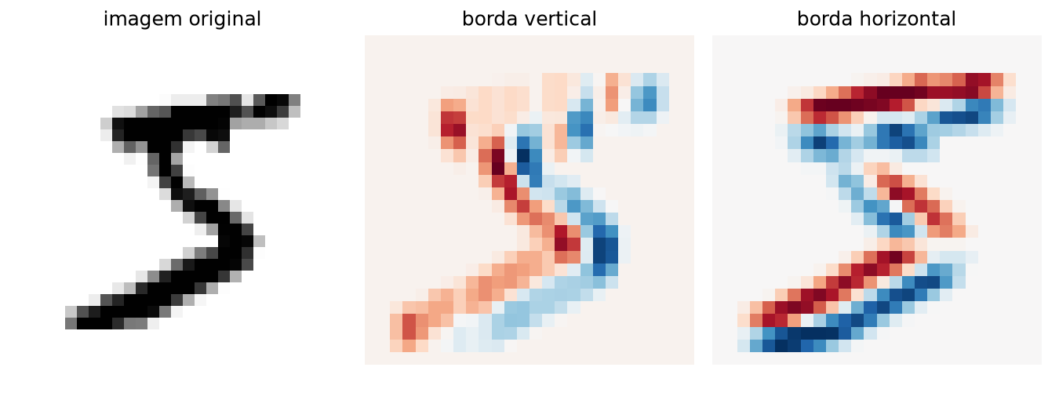
CONVOLUÇÃO NUM DÍGITO
Filtros de borda num dígito de verdade
Saída
imagem: (28, 28)
mapa de bordas: (26, 26)
maior resposta vertical : 2.73
maior resposta horizontal: 2.98
pixels com resposta forte
(> 1.5): vertical 41,
horizontal 119
O mesmo dígito, dois filtros: um destaca traços verticais (azul e vermelho nos lados), o outro, horizontais. Em vez de escolher filtros à mão, a CNN aprende os pesos deles.
filtros_digito.py (parte 1)
img = x_tr[0] / 255.0 # o primeiro digito do treino: um 5
vertical = np.array([[-1, 0, 1], [-1, 0, 1], [-1, 0, 1]])
horizontal = vertical.T
bordas_v = convolucao(img, vertical)
bordas_h = convolucao(img, horizontal)
Inteligência Artificial · Aula 14
12

Slide 13
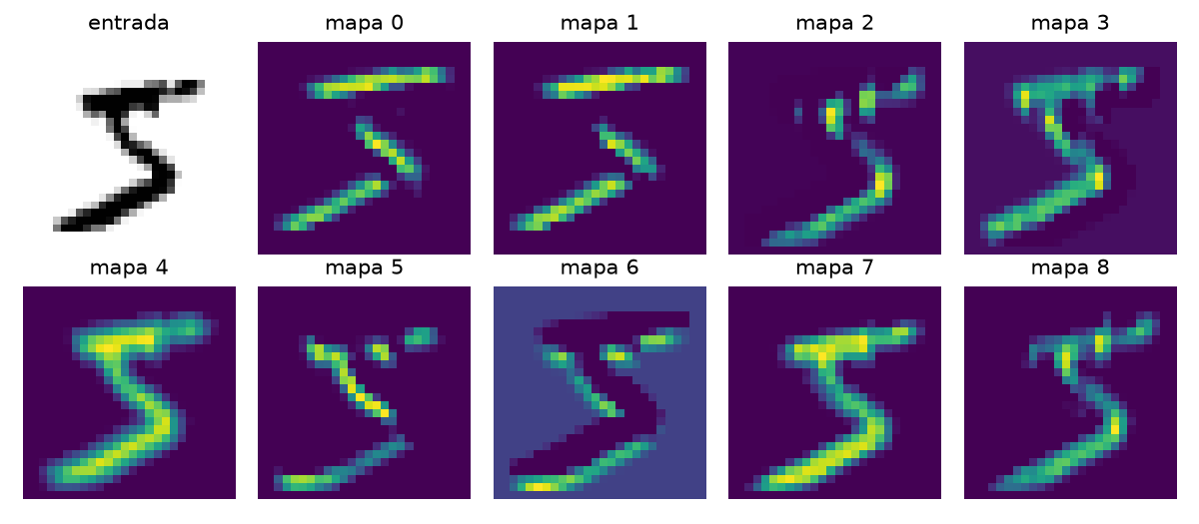
MAPAS DE CARACTERÍSTICAS
O que a primeira camada “vê”
Cada filtro, um mapa
Os nove mapas mostram a resposta de nove filtros aprendidos ao mesmo dígito.
Cada um acende em algo diferente
Uns destacam o traço horizontal de cima, outros as diagonais; o mapa 4 acende em todo o traço.
Aprendido, não escrito
Nenhum desses filtros foi projetado por nós: surgiram do treino.
Mapas da primeira camada convolucional do modelo treinado neste slide (32 filtros; mostramos 9). Mais fundo na rede, os mapas passam a representar partes e formas maiores.
Inteligência Artificial · Aula 14
13

Slide 14

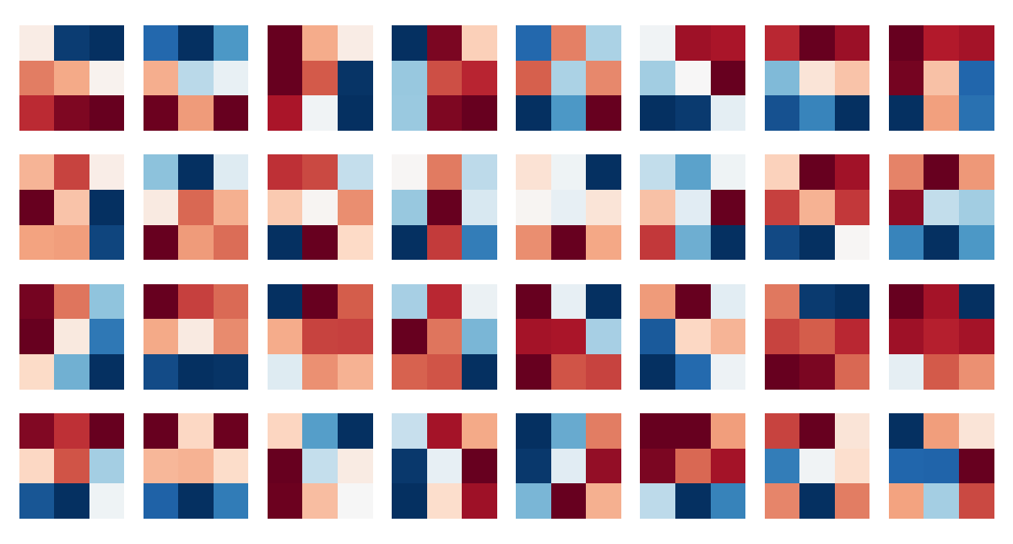
MAPAS DE CARACTERÍSTICAS
Os 32 filtros 3 × 3 aprendidos
O que são
Cada quadrado é um filtro 3 × 3: 9 pesos. Vermelho = peso positivo, azul = negativo.
O que fazem
Muitos parecem detectores de borda em direções diferentes, como os que escrevemos à mão.
Quantos
32 filtros × 9 pesos + 32 vieses = 320 parâmetros nesta camada.
Inteligência Artificial · Aula 14
14

Slide 15



POOLING
Depois da convolução: ReLU e pooling
ReLU
Max pooling
Para quê
Aplicada a cada valor do mapa: max(0, x). Mantém só as respostas positivas e dá a não linearidade (aula 11).
Divide o mapa em blocos (2 × 2) e guarda só o maior valor de cada bloco: o mapa fica com metade da altura e da largura.
Reduz o tamanho (e o custo), e torna a rede menos sensível a pequenos deslocamentos do traço.
Convolução + ReLU + pooling formam um “bloco” que se repete: a rede alterna detectar padrões (convolução) e resumir (pooling), cada vez em escala maior.
Inteligência Artificial · Aula 14
15

Slide 16
POOLING
Max pooling 2 × 2 em NumPy
pooling_manual.py (imports omitidos)
Saída
mapa = np.array([[1, 3, 2, 0],
mapa 4x4:
[4, 8, 1, 1],
[[1 3 2 0]
[0, 2, 7, 5],
[4 8 1 1]
[3, 1, 6, 9]])
[0 2 7 5]
def max_pooling(m, tamanho=2):
[3 1 6 9]]
n = m.shape[0] // tamanho
max pooling 2x2:
saida = np.zeros((n, n), dtype=int)
[[8 2]
for i in range(n):
[3 9]]
for j in range(n):
saida[i, j] = m[i * tamanho:(i + 1) * tamanho,
Cada bloco 2 × 2 vira um número: o maior. Os blocos [[1,3],[4,8]], [[2,0],[1,1]], [[0,2],[3,1]] e [[7,5],[6,9]] dão 8, 2, 3 e 9. A região com resposta forte sobrevive; o resto é descartado.
j * tamanho:(j + 1) * tamanho].max()
return saida
print("mapa 4x4:\n", mapa)
print("max pooling 2x2:\n", max_pooling(mapa))
Inteligência Artificial · Aula 14
16

Slide 17
ARQUITETURA
Da borda ao objeto: uma hierarquia de padrões
1
Camadas iniciais
2
Camadas do meio
3
Camadas finais
Bordas, cantos e texturas simples, em pequenas regiões.
Combinações de bordas: curvas, cruzamentos, partes de formas.
Partes maiores e, por fim, a decisão: qual é a classe.
Cada camada usa o que a anterior detectou. Essa hierarquia aparece em redes treinadas em fotos (nos modelos grandes, as camadas finais respondem a partes de objetos); nesta aula, o MNIST é pequeno demais para ver isso em detalhe.
Inteligência Artificial · Aula 14
17

Slide 18
ARQUITETURA
A CNN que vamos treinar
Entrada
28×28×1
Conv2D
26×26×32
MaxPool
13×13×32
Conv2D
11×11×64
MaxPool
5×5×64
Flatten
1600
Dense
10
3×3, 32 filtros, ReLU
2×2
3×3, 64 filtros, ReLU
2×2
Dropout 0,3
softmax: 10 probabilidades
Os números são as formas (altura × largura × canais). Cada convolução 3 × 3 (sem preenchimento) tira 2 pixels de cada dimensão: 28 → 26 e 13 → 11. O pooling divide por 2: 26 → 13 e 11 → 5. No fim, 5 × 5 × 64 = 1600 números alimentam a camada de saída.
Inteligência Artificial · Aula 14
18

Slide 19
ARQUITETURA
Contando parâmetros: Dense e Conv2D
Dense
(entradas + 1) × neurônios
Cada neurônio tem um peso por entrada e um viés.
Conv2D
(k × k × canais_de_entrada + 1) × filtros
Cada filtro tem k × k pesos por canal e um viés; os mesmos pesos valem para a imagem inteira.
Pooling e Flatten
0 parâmetros
Só reorganizam ou resumem; não há nada para aprender.
Compartilhar os pesos pela imagem é o que mantém a CNN pequena.
Inteligência Artificial · Aula 14
19

Slide 20
ARQUITETURA
Contando parâmetros em Python
params_contagem.py (parte 1)
Saída
def dense(n_in, n_out):
apos Conv2D 3x3: 26
return (n_in + 1) * n_out
apos MaxPooling 2x2: 13
def conv(k, c_in, filtros):
apos Conv2D 3x3: 11
return (k * k * c_in + 1) * filtros
apos MaxPooling 2x2: 5
Flatten: 5 x 5 x 64 = 1600
def saida_conv(n, k):
return n - k + 1
n = 28
As formas batem com o diagrama do slide anterior. Esta conta é útil para saber, antes de montar o modelo, quantas entradas terá a camada Dense final.
n = saida_conv(n, 3); print("apos Conv2D 3x3:", n)
n = n // 2; print("apos MaxPooling 2x2:", n)
n = saida_conv(n, 3); print("apos Conv2D 3x3:", n)
n = n // 2; print("apos MaxPooling 2x2:", n)
entrada_dense = n * n * 64
print("Flatten:", n, "x", n, "x 64 =", entrada_dense)
Inteligência Artificial · Aula 14
20

Slide 21
ARQUITETURA
MLP contra CNN: parâmetros
params_contagem.py (parte 2)
Modelo
Camada
Parâm.
d1, d2 = dense(784, 128), dense(128, 10)
MLP
Dense 784→128
100480
print("MLP: Dense(784 -> 128) =", d1, "| Dense(128 -> 10) =", d2)
print(" total =", d1 + d2)
c1, c2, d = conv(3, 1, 32), conv(3, 32, 64), dense(entrada_dense, 10)
Dense 128→10
1290
print("CNN: Conv2D(32) =", c1, "| Conv2D(64) =", c2, "| Dense(10) =", d)
print(" total =", c1 + c2 + d)
CNN
Conv2D(32)
320
Conv2D(64)
18496
Dense 1600→10
16010
101 770
34 826
A CNN tem um terço dos parâmetros do MLP. Veremos que ela ainda acerta mais.
parâmetros do MLP
parâmetros da CNN
Inteligência Artificial · Aula 14
21

Slide 22

KERAS
Keras: construir redes por camadas
O que é
Sequential
Passos
Uma API de alto nível para criar, treinar e usar redes neurais. Roda sobre o TensorFlow (e, nas versões recentes, também sobre outros mecanismos).
Empilha camadas em ordem: keras.Sequential([camada1, camada2, ...]). É o suficiente para a maioria dos exemplos desta aula.
Definir as camadas, compile (otimizador, perda, métricas), fit (treinar), evaluate (testar) e predict (usar).
Instalação: pip install tensorflow. As versões do TensorFlow e do Keras mudam e dependem da sua versão do Python; confira a documentação. Nos scripts desta aula, as duas primeiras linhas só silenciam mensagens do TensorFlow.
Inteligência Artificial · Aula 14
22

Slide 23
KERAS · MLP
Primeiro, um MLP no Keras (linha de base)
mnist_mlp.py (parte 1; imports omitidos)
1
Flatten
keras.utils.set_random_seed(0)
Achata 28 × 28 em 784 números.
(x_tr, y_tr), (x_te, y_te) = keras.datasets.mnist.load_data()
x_tr, x_te = x_tr / 255.0, x_te / 255.0
modelo = keras.Sequential([
softmax
layers.Input(shape=(28, 28)),
2
layers.Flatten(),
Saída: 10 probabilidades que somam 1.
layers.Dense(128, activation="relu"),
layers.Dense(10, activation="softmax"),
])
modelo.compile(optimizer="adam", loss="sparse_categorical_crossentropy",
metrics=["accuracy"])
compile
print("parametros:", modelo.count_params())
3
Escolhe otimizador, perda e métrica.
Inteligência Artificial · Aula 14
23

Slide 24
KERAS · MLP
Treinando o MLP
mnist_mlp.py (parte 2)
Época
acc (treino)
val_acc
hist = modelo.fit(x_tr, y_tr, epochs=5, batch_size=128,
1
0.9000
0.9550
validation_split=0.1, verbose=0)
for ep in range(5):
2
0.9506
0.9655
print("epoca", ep + 1, "acc", round(hist.history["accuracy"][ep], 4),
"val_acc", round(hist.history["val_accuracy"][ep], 4))
3
0.9647
0.9712
perda, acc = modelo.evaluate(x_te, y_te, verbose=0)
print("teste: perda", round(perda, 4), "acuracia", round(acc, 4))
4
0.9728
0.9722
5
0.9782
0.9748
parâmetros: 101 770. No teste: perda 0,0914 e acurácia 0,9724 (97,2%). val_acc é a acurácia nos 10% do treino reservados para validação (validation_split=0.1); o teste só é usado no final.
Inteligência Artificial · Aula 14
24

Slide 25
KERAS · CNN
A CNN no Keras (1/3): as camadas
mnist_cnn.py (parte 1; imports omitidos)
1
Conv2D(32, (3, 3))
x_tr = (x_tr / 255.0)[..., np.newaxis]
32 filtros 3 × 3, com ReLU.
x_te = (x_te / 255.0)[..., np.newaxis]
modelo = keras.Sequential([
layers.Input(shape=(28, 28, 1)),
MaxPooling2D
layers.Conv2D(32, (3, 3), activation="relu"),
2
layers.MaxPooling2D((2, 2)),
Resume em blocos 2 × 2.
layers.Conv2D(64, (3, 3), activation="relu"),
layers.MaxPooling2D((2, 2)),
layers.Flatten(),
layers.Dropout(0.3),
layers.Dense(10, activation="softmax"),
Dropout(0.3)
])
3
No treino, desliga 30% das ligações ao acaso.
Inteligência Artificial · Aula 14
25

Slide 26
KERAS · CNN
A CNN no Keras (2/3): compilar e treinar
mnist_cnn.py (parte 2)
Saída
modelo.compile(optimizer="adam", loss="sparse_categorical_crossentropy",
Conv2D (None, 26, 26, 32) 320
metrics=["accuracy"])
MaxPooling2D (None, 13, 13, 32) 0
for camada in modelo.layers:
Conv2D (None, 11, 11, 64) 18496
print(camada.__class__.__name__, camada.output.shape, camada.count_params())
MaxPooling2D (None, 5, 5, 64) 0
Flatten (None, 1600) 0
print("total de parametros:", modelo.count_params())
Dropout (None, 1600) 0
Dense (None, 10) 16010
hist = modelo.fit(x_tr, y_tr, epochs=5, batch_size=128,
total de parametros: 34826
validation_split=0.1, verbose=0)
Os números do Keras (320, 18 496 e 16 010; total 34 826) coincidem com os que calculamos à mão no slide 20. O None é o tamanho do lote, que o Keras deixa livre.
Inteligência Artificial · Aula 14
26

Slide 27
KERAS · CNN
A CNN no Keras (3/3): resultados
mnist_cnn.py (parte 3)
Época
acc (treino)
val_acc
for ep in range(5):
1
0.9047
0.9790
print("epoca", ep + 1, "acc", round(hist.history["accuracy"][ep], 4),
"val_acc", round(hist.history["val_accuracy"][ep], 4))
2
0.9713
0.9855
perda, acc = modelo.evaluate(x_te, y_te, verbose=0)
print("teste: perda", round(perda, 4), "acuracia", round(acc, 4))
3
0.9785
0.9872
modelo.save("mnist_cnn.keras")
4
0.9820
0.9900
5
0.9843
0.9898
No teste: perda 0,0347 e acurácia 0,9889 (98,9%). Já na primeira época a CNN chega a 97,9% na validação; o MLP levou 5 épocas para passar de 97,4%. O modelo é salvo em arquivo para uso posterior.
Inteligência Artificial · Aula 14
27

Slide 28
KERAS
MLP contra CNN: acurácia de validação
CNN acima desde o começo
A diferença é maior nas primeiras épocas: 0,979 contra 0,955.
Ambas melhoram
O MLP ainda subia na época 5; com mais épocas se aproximaria.
Escala do gráfico
O eixo vai de 94% a 100%: as diferenças parecem grandes, mas são de poucos pontos percentuais.
Inteligência Artificial · Aula 14
28

Slide 29

KERAS
MLP e CNN no teste
97,2%
98,9%
2,5 ×
MLP: 276 erros em 10 000
CNN: 111 erros em 10 000
menos erros na CNN
A CNN errou 111 imagens e o MLP, 276: cerca de 2,5 vezes mais. Com um terço dos parâmetros (34 826 contra 101 770). O ganho vem de usar a estrutura da imagem, não de ter mais pesos. Cada treino foi feito uma vez com a mesma semente; com outras sementes os números mudam um pouco.
Inteligência Artificial · Aula 14
29

Slide 30
KERAS
softmax e entropia cruzada categórica
softmax
Entropia cruzada
“sparse”
Transforma os 10 números da última camada em probabilidades positivas que somam 1. A classe prevista é a de maior probabilidade.
A perda da classificação: −ln(probabilidade dada à classe certa). Dar 0,99 à classe certa custa 0,01; dar 0,01 custa 4,6 (como na aula 11).
sparse_categorical_crossentropy aceita o rótulo como inteiro (0 a 9), sem precisar converter para vetor “um-quente” (one-hot).
Regressão binária (aula 11) usava sigmoide e entropia binária. Para mais de duas classes: softmax e entropia categórica.
Inteligência Artificial · Aula 14
30

Slide 31

KERAS
Épocas, lote, Adam e validação
epochs = 5
batch_size = 128
Adam + validação
O conjunto de treino é percorrido 5 vezes. Mais épocas ajustam mais, até começar a decorar (overfitting).
A cada 128 exemplos, os pesos são atualizados: o mini-lote da aula 11. 60 000 × 0,9 / 128 ≈ 422 atualizações por época.
Adam adapta o passo de cada parâmetro. validation_split=0.1 separa 10% do treino para vigiar o overfitting época a época.
O conjunto de teste só deve ser usado no fim (evaluate). Decisões de ajuste, como o número de épocas, se tomam olhando a validação.
Inteligência Artificial · Aula 14
31

Slide 32
ANÁLISE DE ERROS
Onde a CNN erra
mnist_erros.py (parte principal)
Saída
modelo = keras.models.load_model("mnist_cnn.keras")
erros: 111 de 10000
prob = modelo.predict(x_te, verbose=0)
confusoes mais comuns
pred = prob.argmax(axis=1)
(real -> previsto: quantas):
erros = np.where(pred != y_te)[0]
8 -> 0 : 6
print("erros:", len(erros), "de", len(y_te))
6 -> 0 : 5
pares = {}
9 -> 7 : 5
for i in erros:
9 -> 4 : 5
pares[(int(y_te[i]), int(pred[i]))] = pares.get((int(y_te[i]), int(pred[i])), 0) + 1
5 -> 3 : 5
for (real, prev), q in sorted(pares.items(), key=lambda kv: -kv[1])[:5]:
confianca media nos acertos: 0.989
print(" ", real, "->", prev, ":", q)
confianca media nos erros : 0.701
confianca = prob.max(axis=1)
print("confianca media nos acertos:", round(float(confianca[pred == y_te].mean()), 3))
print("confianca media nos erros :", round(float(confianca[erros].mean()), 3))
Nenhuma confusão passa de 6 casos em 10 000. A confiança média cai de 0,989 nos acertos para 0,701 nos erros: a rede “desconfia” quando erra, mas ainda erra com bastante confiança.
Inteligência Artificial · Aula 14
32

Slide 33
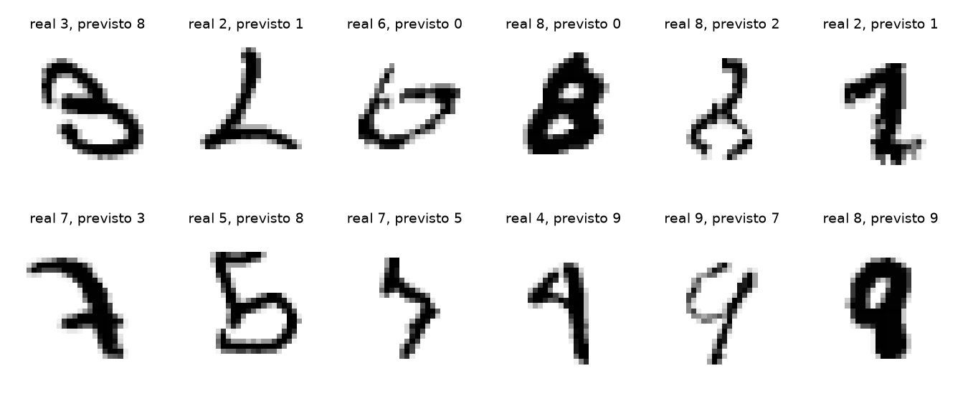
ANÁLISE DE ERROS
Os primeiros 12 erros
Dígitos ambíguos
Vários desses números confundem até uma pessoa que olhe rápido.
Traços atípicos
Escritas pouco comuns ou muito grossas fogem do que aparece no treino.
Erro humano existe
O próprio rótulo pode ser discutível em alguns casos. Mais dados e aumento de dados ajudam.
Ver os erros é parte do trabalho: eles mostram se o problema é do modelo, dos dados ou do rótulo.
Inteligência Artificial · Aula 14
33

Slide 34
REGULARIZAÇÃO
Overfitting em redes profundas
O problema
Dropout
Aumento de dados
Redes com muitos parâmetros podem decorar o treino. Sintoma: acurácia de treino alta e de teste menor (aula 09).
No treino, desliga ao acaso uma fração dos neurônios. A rede não pode depender de um único caminho. No teste, todos funcionam.
Cria variações das imagens de treino (rotação, deslocamento) a cada época: mais exemplos “novos” sem rotular nada.
No Keras, o aumento de dados vira camadas no começo do modelo (RandomRotation, RandomTranslation), ativas só no treino.
Inteligência Artificial · Aula 14
34

Slide 35
REGULARIZAÇÃO
Testando: só 1000 imagens de treino
regularizacao.py (parte 1)
1
dropout
x_tr = (x_tr[:1000] / 255.0)[..., np.newaxis] # so 1000 exemplos de treino
0 = desligado; 0,5 = metade dos neurônios.
y_tr = y_tr[:1000]
def construir(dropout=0.0, aumento=False):
camadas = [layers.Input(shape=(28, 28, 1))]
aumento
if aumento:
2
camadas += [layers.RandomRotation(0.08), layers.RandomTranslation(0.1, 0.1)]
Insere as camadas aleatórias antes da convolução.
camadas += [layers.Conv2D(32, 3, activation="relu"), layers.MaxPooling2D(),
layers.Conv2D(64, 3, activation="relu"), layers.MaxPooling2D(),
layers.Flatten(), layers.Dropout(dropout),
layers.Dense(10, activation="softmax")]
m = keras.Sequential(camadas)
m.compile(optimizer="adam", loss="sparse_categorical_crossentropy",
3
1000 imagens
metrics=["accuracy"])
Poucos dados, para forçar o overfitting.
return m
Inteligência Artificial · Aula 14
35

Slide 36
REGULARIZAÇÃO
Resultado: o mesmo teste, outro treino
regularizacao.py (parte 2)
Modelo
Treino
Teste
casos = (("sem regularizacao", {}), ("dropout 0.5", {"dropout": 0.5}),
sem regularização
0.997
0.946
("aumento de dados", {"aumento": True}))
for nome, kw in casos:
keras.utils.set_random_seed(0)
dropout 0,5
0.974
0.947
m = construir(**kw)
h = m.fit(x_tr, y_tr, epochs=15, batch_size=32, verbose=0)
aumento de dados
0.885
0.947
acc_te = m.evaluate(x_te, y_te, verbose=0)[1]
print(nome, "| treino", round(h.history["accuracy"][-1], 3),
"| teste", round(acc_te, 3))
O teste ficou praticamente igual (0,946 a 0,947) nos três. O que mudou foi a distância entre treino e teste: de 5 pontos (0,997 contra 0,946) para 2,7 (dropout) e mais de 6 pontos a favor do teste (aumento: 0,885 no treino, medido já com imagens alteradas, contra 0,947). Aqui a regularização não melhorou o teste, só deixou o treino menos otimista. Em outros problemas, o ganho pode ser maior.
Inteligência Artificial · Aula 14
36

Slide 37

FASHION-MNIST
Fashion-MNIST: roupas em vez de dígitos
O conjunto
Por que usar
O que muda no código
70 000 imagens 28 × 28 em tons de cinza de 10 tipos de peças (camiseta, calça, pulôver, vestido, casaco, sandália, camisa, tênis, bolsa, bota).
Mesmo formato do MNIST, mas mais difícil: as classes se parecem mais entre si.
Praticamente nada: apenas keras.datasets.fashion_mnist em vez de mnist.
Isso é uma vantagem do Keras: trocar de conjunto é trocar uma linha. O mesmo modelo (duas convoluções, dois poolings, Dropout e Dense) é usado de novo.
Inteligência Artificial · Aula 14
37

Slide 38
FASHION-MNIST
A mesma CNN em Fashion-MNIST
fashion_cnn.py (parte 2; modelo igual ao do MNIST)
Classe
Acerto
modelo.fit(x_tr, y_tr, epochs=5, batch_size=128,
camiseta
0.844
validation_split=0.1, verbose=0)
calça
0.964
prob = modelo.predict(x_te, verbose=0)
pred = prob.argmax(axis=1)
pulôver
0.877
print("acuracia no teste:", round(float((pred == y_te).mean()), 4))
for c in range(10):
vestido
0.926
acerto = float((pred[y_te == c] == c).mean())
print(f"{nomes[c]:9s} {acerto:.3f}")
casaco
0.819
sandália
0.943
Acurácia total no teste: 0,883. A pior classe é “camisa” (0,553): se confunde com camiseta, pulôver e casaco. As melhores são bolsa (0,982) e tênis (0,974). A média esconde diferenças grandes entre as classes: sempre olhe por classe (aula 09).
camisa
0.553
tênis
0.974
bolsa
0.982
bota
0.948
Inteligência Artificial · Aula 14
38

Slide 39


TRANSFER LEARNING
Reaproveitar uma rede já treinada
A ideia
Como reaproveitar
Vantagens
Treinar uma CNN grande do zero exige milhões de imagens e muito tempo. Modelos como o MobileNetV2 já foram treinados na ImageNet (cerca de 1,2 milhão de fotos, mil classes).
Mantém-se a “base” convolucional, que já sabe extrair bordas, texturas e formas, e treina-se só uma camada final nova para o seu problema.
Precisa de menos dados e de menos tempo. É o caminho padrão em muitos projetos reais de visão.
Na prática: congelar a base (base.trainable = False) para que seus pesos não mudem, e treinar apenas a nova camada Dense. Depois, se houver dados, pode-se liberar parte da base para um ajuste fino.
Inteligência Artificial · Aula 14
39

Slide 40
TRANSFER LEARNING
Usando o MobileNetV2 pré-treinado
pre_treinado.py (imports omitidos)
Saída
url = ("https://storage.googleapis.com/download.tensorflow.org/"
parametros do MobileNetV2: 3538984
"example_images/YellowLabradorLooking_new.jpg")
Labrador_retriever 0.469
caminho = keras.utils.get_file("labrador.jpg", url)
Eskimo_dog 0.054
img = keras.utils.load_img(caminho, target_size=(224, 224))
Ibizan_hound 0.024
x = keras.utils.img_to_array(img)[np.newaxis]
x = keras.applications.mobilenet_v2.preprocess_input(x)
modelo = keras.applications.MobileNetV2(weights="imagenet")
print("parametros do MobileNetV2:", modelo.count_params())
Em quatro linhas, um modelo com 3,5 milhões de parâmetros reconhece uma foto entre 1000 classes: a probabilidade de “Labrador retriever” é 0,469 (a foto é de um labrador). Os pesos e a imagem são baixados da internet na primeira execução.
prob = modelo.predict(x, verbose=0)
for _, nome, p in keras.applications.mobilenet_v2.decode_predictions(prob, top=3)[0]:
print(f"{nome:20s} {float(p):.3f}")
Inteligência Artificial · Aula 14
40

Slide 41
TRANSFER LEARNING
Transfer learning contra treinar do zero
transfer_fashion.py (parte 2; imports omitidos)
Saída
base = keras.applications.MobileNetV2(input_shape=(96, 96, 3), include_top=False,
treino: 2000 imagens
weights="imagenet", pooling="avg")
teste: 1000 imagens
base.trainable = False
CNN do zero : 0.82
entrada = layers.Input(shape=(28, 28, 1))
transfer learning: 0.846
x = layers.Resizing(96, 96)(entrada)
parametros treinaveis
x = layers.Concatenate()([x, x, x]) # 1 canal -> 3 canais
(transfer): 12810
x = layers.Rescaling(1 / 127.5, offset=-1)(x) # pixels de 0-255 para -1 a 1
x = base(x, training=False)
saida = layers.Dense(10, activation="softmax")(x)
transfer = keras.Model(entrada, saida)
Com só 2000 imagens de roupa, a CNN do zero acertou 0,820 e a base pré-treinada com uma camada nova, 0,846, treinando apenas 12 810 parâmetros. O ganho é modesto aqui, porque as imagens são pequenas, em cinza e bem diferentes das fotos da ImageNet. Com fotos coloridas e poucos dados, a vantagem costuma ser maior.
Inteligência Artificial · Aula 14
41

Slide 42

USO NA PRÁTICA
Salvar, carregar e usar o modelo
mnist_cnn.py e mnist_erros.py (trechos)
modelo.save("mnist_cnn.keras") # em mnist_cnn.py
modelo = keras.models.load_model("mnist_cnn.keras") # em mnist_erros.py
prob = modelo.predict(x_te, verbose=0)
pred = prob.argmax(axis=1)
Treinar uma vez
Usar muitas vezes
Preparar igual
O treino é a parte cara. O arquivo .keras guarda a arquitetura e os pesos.
Em uma aplicação, só se carrega o modelo e chama predict em novas imagens: rápido.
As novas imagens precisam do mesmo pré-processamento do treino (tamanho, escala 0 a 1, canais).
Inteligência Artificial · Aula 14
42

Slide 43

RECURSOS
Deep learning custa tempo e hardware
Treino
Parâmetros
Tempo (neste computador, só CPU)
MLP no MNIST, 5 épocas
101 770
21 s
CNN no MNIST, 5 épocas
34 826
2 min 20 s
A CNN tem menos parâmetros, mas gastou mais tempo: a convolução faz muito mais contas por parâmetro (o mesmo filtro percorre a imagem inteira). Redes grandes são treinadas em GPUs. Para estudar, serviços gratuitos de notebooks com GPU ajudam. Os tempos são do computador usado na preparação; o seu pode ser bem diferente.
Inteligência Artificial · Aula 14
43

Slide 44

NEGÓCIOS
Onde a visão computacional é usada
Saúde
Indústria
Apoio à análise de exames de imagem (raio-X, retina), sempre com revisão de um profissional.
Inspeção visual de peças em linha de produção para achar defeitos.
Transporte
Agro e varejo
Detectar placas, pedestres e faixas em sistemas de assistência ao motorista.
Contar plantas, avaliar pragas em fotos, organizar catálogos de produtos por imagem.
Inteligência Artificial · Aula 14
44

Slide 45
LIMITES
Limites das redes convolucionais
Dependem dos dados
Caixa-preta
Aprendem o que há no treino. Imagens de outra câmera, luz ou ângulo podem derrubar o desempenho.
É difícil explicar por que uma imagem foi classificada de certa forma (aula 11).
Exemplos adversariais
Custo
Pequenas alterações, quase invisíveis, podem enganar a rede em casos construídos de propósito.
Redes grandes exigem muita computação, com custo financeiro e energético.
Inteligência Artificial · Aula 14
45

Slide 46


ÉTICA
Imagens de pessoas pedem cuidado
Viés nos dados
Privacidade
Responsabilidade
Se o treino tem poucos rostos de certos grupos, o desempenho para eles será pior. Estudos sobre reconhecimento facial já registraram diferenças entre grupos; avalie por subgrupo (aula 01).
Imagens de pessoas são dados pessoais (LGPD). Colete com base legal, minimize e proteja.
Decisões que afetam pessoas (segurança, crédito, saúde) exigem supervisão humana e possibilidade de contestar.
Antes de usar visão computacional com pessoas, pergunte: temos autorização? o modelo foi testado em todos os grupos? o que acontece quando ele erra?
Inteligência Artificial · Aula 14
46

Slide 47
BOAS PRÁTICAS
Erros comuns nesta aula
Esquecer de normalizar
Forma errada dos dados
Pixels de 0 a 255 sem dividir por 255 deixam o treino lento e instável.
A CNN espera (exemplos, altura, largura, canais). Falta o eixo do canal? Use [..., np.newaxis].
Usar o teste para decidir
Olhar só a acurácia média
Ajuste o modelo com a validação; o teste só vale uma vez, no fim.
Confira por classe e olhe os erros: a camisa do Fashion-MNIST acertava 55%.
Inteligência Artificial · Aula 14
47

Slide 48

EXERCÍCIOS
Mão na massa: quatro exercícios
Formas
Uma imagem 28 × 28 passa por uma Conv2D com filtro 5 × 5 e depois por um MaxPooling 2 × 2. Quais as formas de saída?
1
Parâmetros
Quantos parâmetros tem uma Conv2D com 16 filtros 5 × 5 sobre imagem RGB? E uma Dense(10) depois do Flatten dessa saída (12 × 12 × 16)?
2
MLP contra CNN
No Fashion-MNIST, treine o MLP e a CNN por 3 épocas e compare os parâmetros e a acurácia no teste.
3
Número de filtros
Com 20 000 imagens do Fashion-MNIST e 3 épocas, compare uma CNN com 8 filtros e outra com 64 filtros na primeira camada.
4
Inteligência Artificial · Aula 14
48

Slide 49
GABARITO
Gabarito: exercícios 1 e 2
Exercício 1
28 − 5 + 1 = 24, depois o pooling divide por 2: saída 24 × 24 e, em seguida, 12 × 12.
def saida_conv(n, k):
return n - k + 1
n = saida_conv(28, 5)
print("apos Conv2D 5x5:", n, "x", n)
print("apos MaxPooling 2x2:", n // 2, "x", n // 2)
Conv2D: (5 × 5 × 3 + 1) × 16 = 76 × 16 = 1216. Dense: 12 × 12 × 16 = 2304 entradas; (2304 + 1) × 10 = 23 050.
Exercício 2
def dense(n_in, n_out):
return (n_in + 1) * n_out
def conv(k, c_in, filtros):
return (k * k * c_in + 1) * filtros
print("Conv2D(16, 5x5) em imagem RGB:", conv(5, 3, 16))
print("Dense(10) depois de Flatten (12x12x16):", dense(12 * 12 * 16, 10))
Inteligência Artificial · Aula 14
49

Slide 50
GABARITO
Gabarito: exercícios 3 e 4
Exercício 3 (treinar() definida antes, no gabarito.py)
Modelo
Parâmetros
Teste
mlp = [layers.Flatten(), layers.Dense(128, activation="relu"),
MLP
101770
0.861
layers.Dense(10, activation="softmax")]
cnn = [layers.Conv2D(32, 3, activation="relu"), layers.MaxPooling2D(),
CNN
34826
0.871
layers.Conv2D(64, 3, activation="relu"), layers.MaxPooling2D(),
layers.Flatten(), layers.Dense(10, activation="softmax")]
for nome, camadas in (("MLP", mlp), ("CNN", cnn)):
m, acc = treinar(camadas, x_tr, y_tr)
print(nome, "| parametros", m.count_params(), "| teste", round(acc, 3))
Filtros
Parâmetros
Teste
Exercício 4
8
13610
0.825
for filtros in (8, 64):
64
108810
0.867
camadas = [layers.Conv2D(filtros, 3, activation="relu"), layers.MaxPooling2D(),
layers.Flatten(), layers.Dense(10, activation="softmax")]
m, acc = treinar(camadas, x_tr[:20000], y_tr[:20000])
Ex. 3: em 3 épocas, a CNN ganha só 1 ponto (0,871 contra 0,861). Ex. 4: 64 filtros acertam mais (0,867), mas com 8 vezes mais parâmetros.
print(filtros, "filtros | parametros", m.count_params(), "| teste", round(acc, 3))
Inteligência Artificial · Aula 14
50

Slide 51



RESUMO E PRÓXIMOS PASSOS
O que levamos da aula 14
Convolução: um filtro pequeno desliza pela imagem; o pooling resume; juntos formam o bloco da CNN.
PRÓXIMA AULA
15
Tendências, escolha de técnicas e projeto final
A CNN do MNIST usa 34 826 parâmetros e acerta 98,9%, contra 101 770 e 97,2% do MLP.
A última aula reúne o que vimos: como escolher a técnica certa para cada problema e como apresentar um projeto.
Dropout e aumento de dados combatem o overfitting; sempre olhe os erros e as classes.
Transfer learning reaproveita uma rede pré-treinada e precisa de menos dados.
Para a próxima aula
Refaça os exercícios e pense em um problema (da sua área) em que cada técnica da disciplina poderia ser usada. A aula 15 parte dessas ideias para o projeto final.
Planejamento sujeito a ajustes.
Inteligência Artificial · Aula 14
51

